Slide 1
VISUALIZACIÓN
BIY7121 MINERÍA DE DATOS

Slide 2
CONTENIDO
01
04
INTRODUCCION
RESUMEN
02
VISUALIZACIÓN
03
GRÁFICOS

Slide 3
INTRODUCCIÓN
01

Slide 4
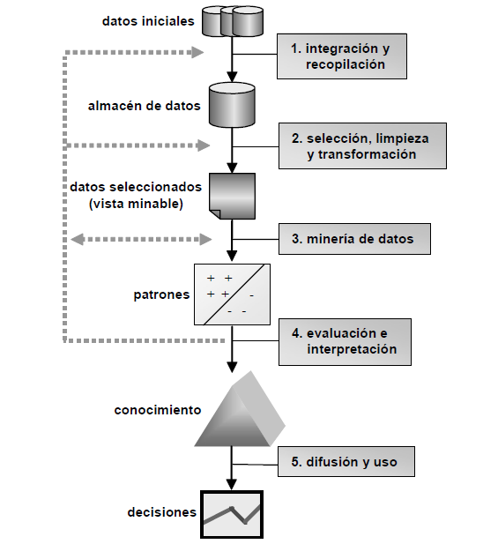
INTRODUCCIÓN
En la primera experiencia revisamos el proceso de la extracción de conocimiento.
En ese proceso, seguramente la fase más importante es la correspondiente a la de minería de datos, fase en la que realmente se produce el descubrimiento o extracción de los patrones existentes en los datos.
Sin embargo, la realización de una buena fase de minería de datos puede ser inútil si no se aplican correctamente las dos siguientes fases: la fase de evaluación / interpretación y la fase de difusión / uso.
Fuente: Introducción a la Minería de Datos- José Hernández Orallo y otros

Slide 5
INTRODUCCIÓN
La fase de evaluación / interpretación se encarga de medir la calidad de los modelos aprendidos (como vimos en las sesiones anteriores), así como de introducir técnicas, como por ejemplo la visualización de modelos, o visualización posterior, que permitan interpretar a los usuarios finales el conocimiento que aportan los modelos aprendidos, que es lo que veremos en esta sesión.
La última fase se denomina fase de difusión / uso, y tiene como fin el empleo de forma correcta del modelo aprendido en el contexto de la aplicación real y de los usuarios para los cuales se inició el proceso de extracción de conocimiento.
Fuente: Introducción a la Minería de Datos- José Hernández Orallo y otros

Slide 6
TÍTULO
02
VISUALIZACIÓN

Slide 7
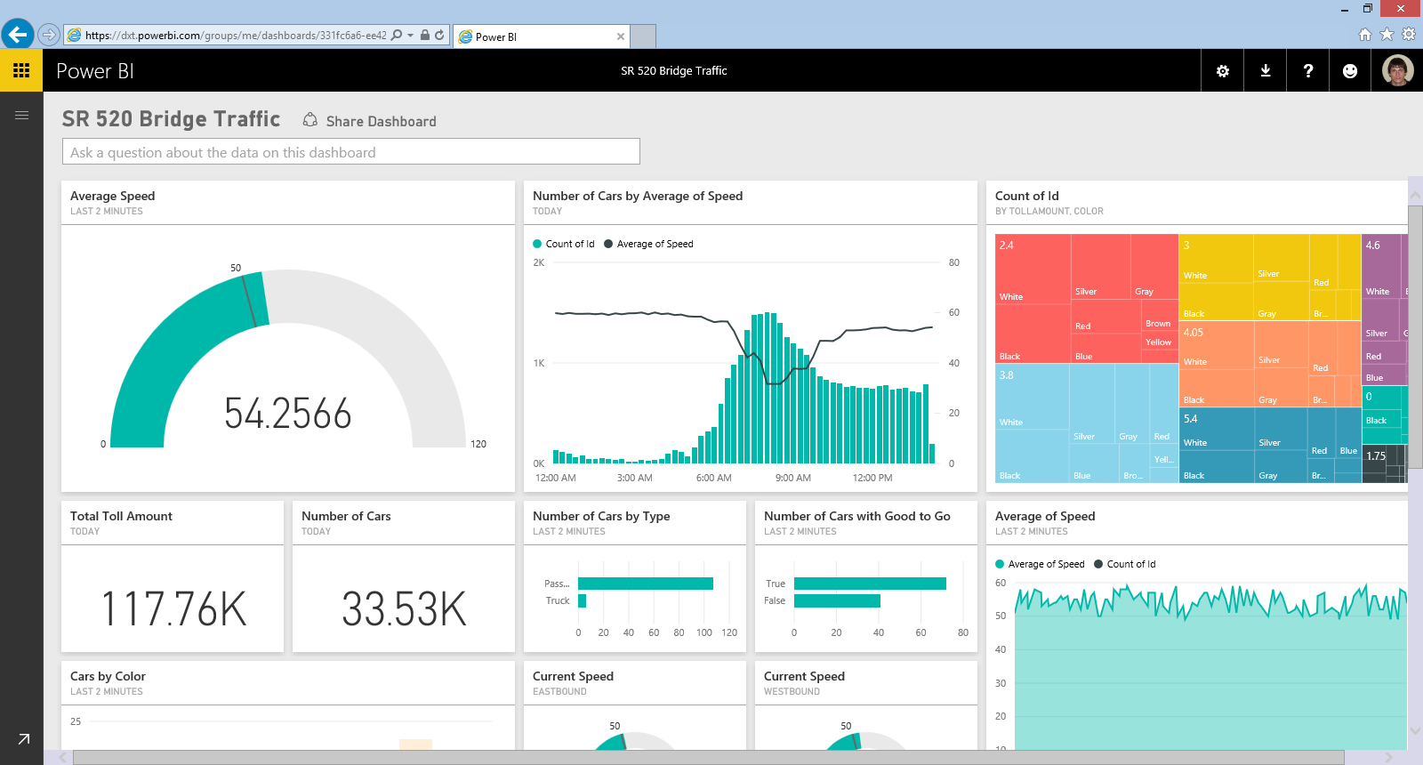
VISUALIZACIÓN
La minería de datos produce una serie de modelos cuya fácil interpretación por parte del usuario, es clave para el éxito final del proceso de extracción de conocimiento desde bases de datos.
Con este fin, se han definido diferentes métodos y técnicas que permiten la visualización de los resultados de la etapa de aprendizaje.
Fuente: Introducción a la Minería de Datos- José Hernández Orallo y otros

Slide 8
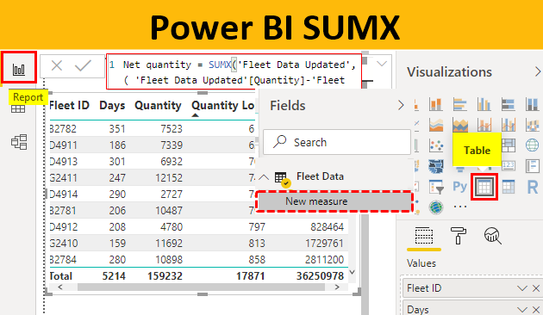
VISUALIZACIÓN
La visualización de modelos permite que los usuarios puedan identificar fácilmente y de manera directa los patrones más significativos que ha descubierto el modelo.
También permiten representar los modelos junto a los datos.
Asimismo, muchos de los métodos de visualización permiten que los propios usuarios
modifiquen los modelos para refinarlos o adaptarlos según su conocimiento o circunstancias del ámbito de aplicación.
Fuente: Introducción a la Minería de Datos- José Hernández Orallo y otros

Slide 9
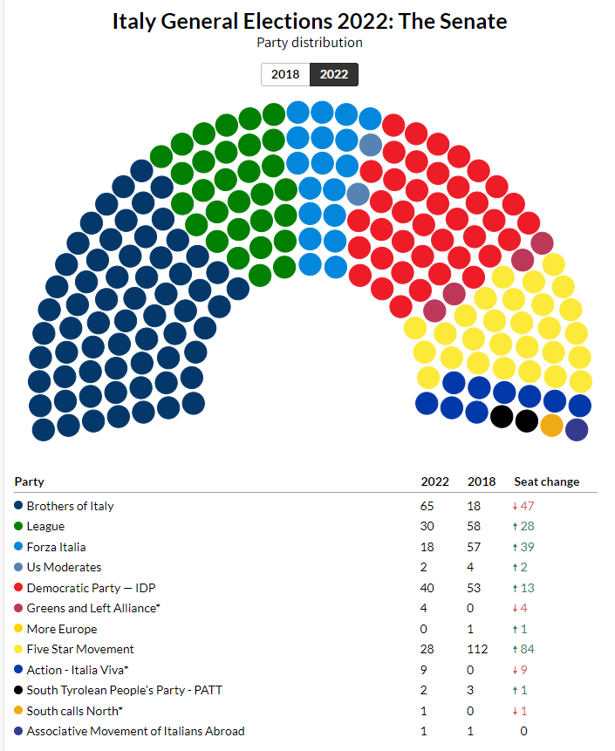
VISUALIZACIÓN
Gran parte de los métodos de minería de datos producen modelos que pueden ser expresados con lenguaje natural o bien mediante expresiones matemáticas.
Sin embargo, dado que una representación gráfica permite, por lo general, una mejor interpretación y comprensión por parte de los seres humanos, se han estudiado diferentes representaciones visuales de modelos resultantes de fases de aprendizaje.
Por ejemplo:
Árboles de Decisión
Redes bayesianas
Reglas de Asociación
Fuente: Introducción a la Minería de Datos- José Hernández Orallo y otros

Slide 10
GRÁFICOS
03

Slide 11
GRÁFICOS
Diseño de Gráficos
Fuente: Libro digital Guía de visualización de datos, abril de 2019, ISBN: 978-84-393-9734-2

Slide 12
GRÁFICOS
Principios de Diseño
Fuente: Libro digital Guía de visualización de datos, abril de 2019, ISBN: 978-84-393-9734-2

Slide 13
GRÁFICOS
Principios de Diseño
Fuente: Libro digital Guía de visualización de datos, abril de 2019, ISBN: 978-84-393-9734-2

Slide 14
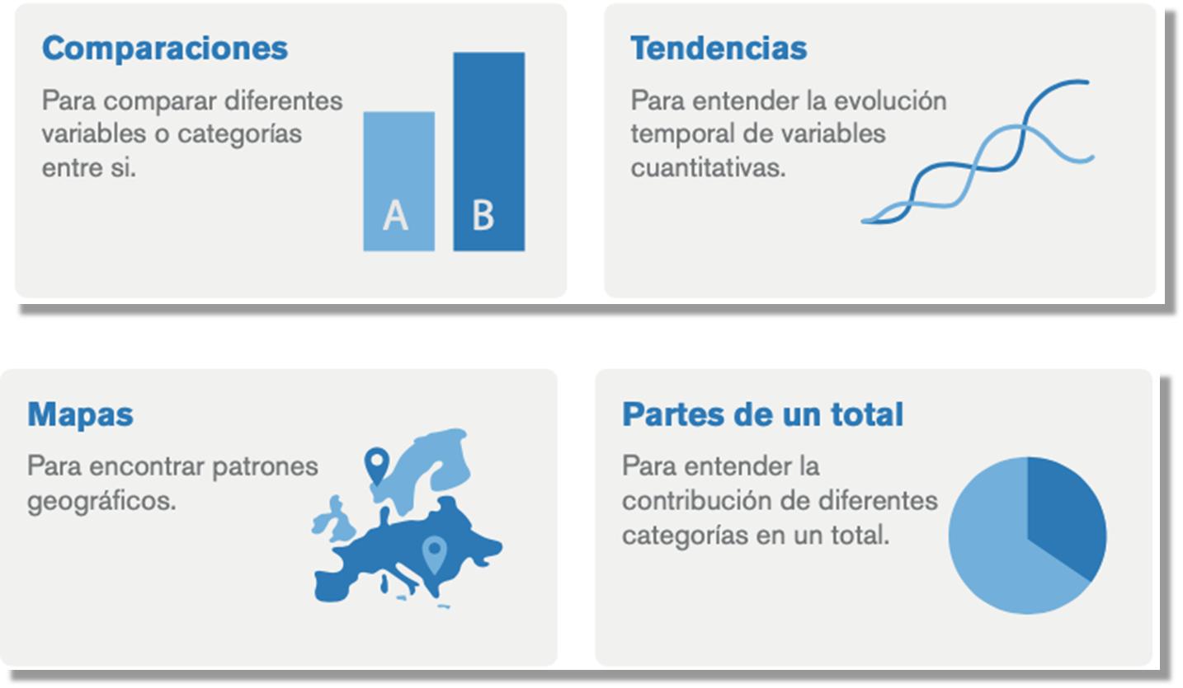
GRÁFICOS
Tipos de Gráficos
Fuente: Libro digital Guía de visualización de datos, abril de 2019, ISBN: 978-84-393-9734-2

Slide 15
GRÁFICOS
Tipos de Gráficos
Fuente: Libro digital Guía de visualización de datos, abril de 2019, ISBN: 978-84-393-9734-2

Slide 16
GRÁFICOS
Tipos de Gráficos
Fuente: Libro digital Guía de visualización de datos, abril de 2019, ISBN: 978-84-393-9734-2

Slide 17
GRÁFICOS
Tipos de Gráficos
Fuente: Libro digital Guía de visualización de datos, abril de 2019, ISBN: 978-84-393-9734-2

Slide 18
GRÁFICOS
Tipos de Gráficos
Fuente: Libro digital Guía de visualización de datos, abril de 2019, ISBN: 978-84-393-9734-2

Slide 19
GRÁFICOS
Tipos de Gráficos
Fuente: Libro digital Guía de visualización de datos, abril de 2019, ISBN: 978-84-393-9734-2

Slide 20
GRÁFICOS
Tipos de Gráficos
Fuente: Libro digital Guía de visualización de datos, abril de 2019, ISBN: 978-84-393-9734-2

Slide 21
GRÁFICOS
Tipos de Gráficos
Fuente: Libro digital Guía de visualización de datos, abril de 2019, ISBN: 978-84-393-9734-2

Slide 22
RESUMEN
04

Slide 23
RESUMEN
En esta presentación, hemos visto:
Introducción a la fase de visualización
Concepto de visualización
Tipos de Gráfico

